Slide 1
Проект «Сапёр»
Подготовлен Лапа Анной.

Slide 2
Введение.
Проблема: в Windows 10 не установлена игра «Сапёр» изначально.
Решение: написать игру «Сапёр».

Slide 3
Задачи проекта.
1. Написать логику игры «Сапёр»
2. Создать понятный для пользователя интерфейс.
3. Подключить базу данных для сохранения результатов игр каждого из игроков.

Slide 4
Структура проекта.
Main-класс «Saper» отвечает за взаимодействие игры с пользователем – выводит на экран окно и виджеты.
Класс «SaperGame» отвечает за игровую механику, проверяет действия пользователя.
Класс «DBSaper» отвечает за взаимодействия приложения с базой данных, запись и удаление информации об играх и игроках.

Slide 5
Технологии.
Библиотеки: PyQT5, sys, sqlite3, random. Доп.средства: ui-файл.
Количество строк: 208(Saper) + 94(DBSaper) + 120(SaperGame) + 108(файл «gamerStat.ui») = 530

Slide 6
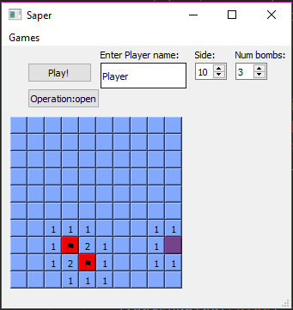
Функции.
Непосредственно игровой процесс. Возможность играть в игру «Сапёр» под определённым именем на квадратном поле.

Slide 7
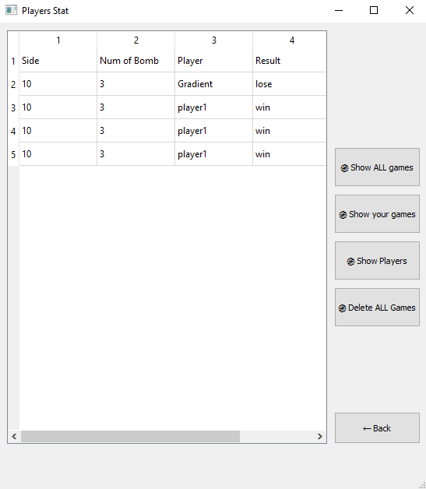
Функции.
Просмотр и удаление информации об играх и игроках c помощью

Slide 8
Вывод.
Итог: Проект выполнен с использованием практически всех пройденных технологий. Достигнута работоспособность.
Возможности для доработки: построение рейтинга игроков, соревнования на время, прочие функции.

